Slide 1

AtelieR – AIDANTS
Durée : 3h00
Notes:
Ce diaporama est conçu sur 176,5 minutes ce qui laisse 3,5 minutes de battement pour vous présenter

Slide 2
Les objectifs de l’atelier
Identifier les besoins de l’aidant
Acquérir des outils efficaces pour se protéger
Apprendre à animer des exercices apaisants pour les aidés
Notes:
Timing : 0,5’
Les objectifs doivent être synthétiques ( 3 ou 4 objectifs maximum)
Il y a une intention de progression dans les objectifs de l’atelier : je comprends, j’expérimente, je mets en place.

Slide 3
Les outils pédagogiques
Bilan individuel
Apports théoriques
Temps d’échanges
Exercices pratiques de sophrologie
Notes:
Timing : 0,5’
C’est l’ensemble des moyens utilisés dans l’atelier. C’est important d’informer les participants de ce qu’il vont faire pendant l’atelier.

Slide 4
Trois attentions pour soi et les autres
Bienveillance
Confidentialité
Respect
Notes:
Timing : 0,5’
Bienveillance avec les autres et avec soi-même.
Parler de soi et de ce que l’on fait pour l’autre n’est pas anodin, c’est intimidant : le faire dans le respect de l’intime de chacun.
Confidentialité : je m’engage à ne pas faire de retour personnel sur ce qui est dit ici dans cet atelier. Tout ce qui est dit ici appartient à ce groupe uniquement. C’est autant valable pour l’intervenant que pour les participants.

Slide 5

Quelles sont vos difficultés d’aidant ?
Notes:
Timing : 20’
Intention 1 : créer une alliance dans le groupe
Intention 2 : permettre à chacun de s’exprimer sur son vécu d’aidant
ORGANISATION DE LA SÉQUENCE :
TEMPS D’ÉCHANGE EN BINÔME: 10 MINUTES : 5 minutes chacun
mettre les personnes en binôme pour qu’elles se présentent entre elles et qu’elles répondent à la question : Quelles sont vos difficultés d’aidant ?
Donner la consigne de prendre quelques notes pour le temps de restitution collectif, chacun présentera son binôme.
TEMPS DE RESTITUTION COLLECTIF: 10 MINUTES
Les participants s’expriment et l’animateur prend des notes au paper-board / tableau / feuille de papier en notant les mots clés EXEMPLE : fatigue, agressivité – pb de sommeil – stress, surcharge, douleurs, etc.
PENSER À REMERCIER LE GROUPE : ils viennent de parler de leur vécu et ça n’est pas facile alors il est important de les remercier de l’avoir fait ☺

Slide 6
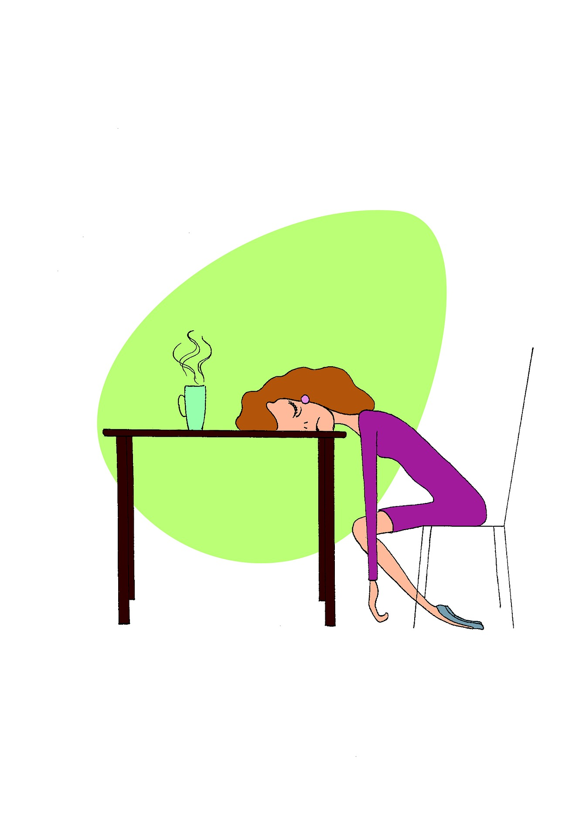
Évaluer votre niveau de fatigue et de charge mentale
Notes:
Timing : 10’
6’ : ORGANISATION DE LA SÉQUENCE : DISTRIBUER et remplir le test d’évaluation de la fatigue de PICHOT : PUIS remplir l’échelle de ZARIT ou inventaire du fardeau
4’ : TEMPS DE RESTITUTION : FAIRE un tour de salle sur les résultats.
Préciser que si fatigue extrême une consultation médicale est peut-être nécessaire

Slide 7

Qu’est-ce que la sophrologie ?
SOS : HARMONIE
LOGOS : ÉTUDE
PHREN : CONSCIENCE
SOPHROLOGIE : Étude de la conscience en harmonie
Notes:
Timing : 1’
EXPLIQUER : CHACUN a déjà une façon de l’expliquer selon sa sensibilité.
ÉTYMOLOGIE du mot sophrologie : vient de trois mots grecs
SOS : HARMONIE
PHREN : CONSCIENCE
LOGOS : ÉTUDE
PROPOSITION de définition : la sophrologie est une méthode psychocorporelle, accessible à tous grâce à des techniques simples, elle aide chaque jour à vivre mieux toutes les facettes de sa vie, personnelle, professionnelle, émotionnelle… c’est une technique de développement personnel. Elle se pratique à tous les âges. Elle est de plus en plus reconnue et très utilisée dans le milieu médical et sportif.

Slide 8
La méthode
SOPHROLOGIE
Techniques de respiration
Techniques de Suggestion mentale
Techniques de relaxation
Techniques corporelles
Notes:
Timing : 1’

Slide 9
Les origines
SOPHROLOGIE
Alfonso Caycedo
YOGA
Pratique posturale
PHÉNOMÉNOLOGIE
Étude des phénomènes
RELAXATION
Jacobson, Schultz …
AUTO SUGGESTION
Méthode Coué
MÉDITATION
Pleine attention
HYPNOSE
Ericksonienne
NEUROLOGIE
Niveaux de vigilance
Notes:
Timing : 3’
Les origines – PROPOSITION à compléter selon vos connaissances
Elle a été développée dans les années 60 à partir des travaux d’Alfonso Caycedo, un médecin neuropsychiatre d’origine espagnole, né à Bogota (Colombie), qui s’intéresse à l’état de «conscience modifiée» et à l’étude de la phénoménologie.
À ses débuts, la sophrologie a des objectifs purement médicaux. Parallèlement, le docteur Caycedo s’intéresse aux techniques orientales comme le yoga et le zen au travers de multiples voyages en Orient. Par le biais de ses nombreuses expériences, il ouvre les portes d’une nouvelle prise de conscience.
« Le corps est limité et la conscience est illimitée » (Alfonso Caycedo).
La sophrologie est non seulement une science, une philosophie mais également un art de vivre.

Slide 10
Les bienfaits
Gérer le stress
Mieux dormir
Stimuler la concentration
Activer la pensée positive
Renforcer la confiance en soi
Libérer les tensions
Notes:
Timing : 1’
A COMPLÉTER ORALEMENT SI BESOIN

Slide 11
Les champs d’application
Gestion du stress : enfants, adultes, séniors
Préparation Mentale : Examens, accouchement, compétitions, entretiens
Gestion de la douleur : Migraine, dos, douleurs chroniques, etc.
Troubles du sommeil, insomnies
Concentration, mémorisation
Gestion des crises d ’angoisse et de phobie
Confiance en soi
Accompagnement des dépendances : alcool, tabac, troubles alimentaires…
Acouphènes
Notes:
Timing : 2’
A COMPLÉTER ORALEMENT SI BESOIN

Slide 12
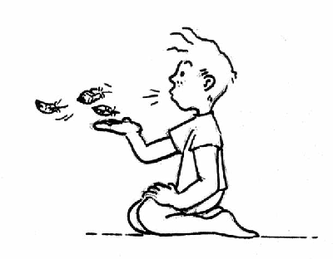
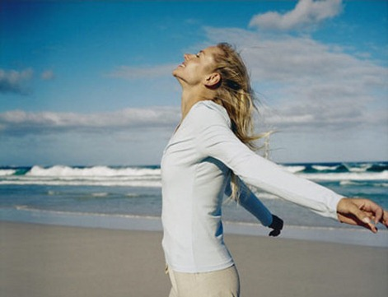

Les trois moyens
Exercices respiratoires
=
Respiration contrôlée
Exercices corporels doux
=
Relaxation dynamique
Exercice de visualisation
=
Relaxation statique
3 moyens pour se détendre physiquement et mentalement
Notes:
Timing : 1’
Le sophrologue utilise sa voix pour mener les exercices

Slide 13
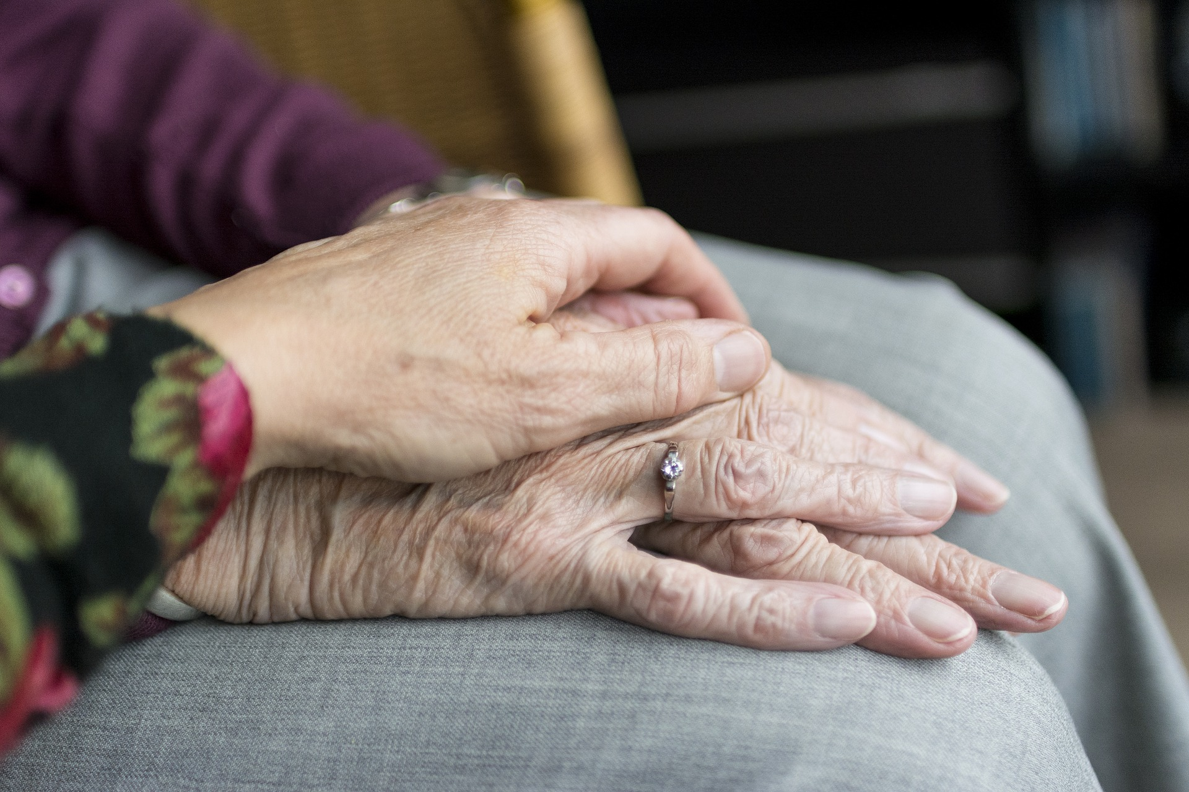
Être un aidant
Notes:
DIAPO DE TRANSITION

Slide 14
Que veut dire le terme aidant ?
Le terme d’aidant familial ou aidant naturel désigne :
Les personnes venant en aide à une personne dépendante et/ou handicapée faisant partie de leur entourage proche ou choisie par la personne.
Notes:
Timing : 0,5’

Slide 15
Que veut dire le terme aidant ?
Le travail d’aidant peut être effectué seul ou en complément du travail d’un professionnel de l’aide à domicile (auxiliaire de vie, aide à domicile, aide-soignante, infirmière, travailleur social, etc.).
Il peut également être régulier ou à intervalles plus espacés.
Notes:
Timing : 0,5’

Slide 16
Les aidants en chiffres
La France compte 11 millions d’aidants
58 % sont des femmes
76 % ont moins de 65 ans et 43 % moins de 50 ans
86 % aident un membre de leur famille, dont 41 % un de leurs parents
Baromètre BVA AVRIL 2018
Notes:
Timing : 1’
11 milliards d’euros par an d’économies, c’est ce que représente la contribution des proches aidants pour la société. Source : Laboratoire d’économie et de gestion des organisations de santé de l’université Paris-Dauphine dans le cadre de l’étude Share
Source : Baromètre BVA APRIL 2018 publié le 27 septembre 2018 ; enquête réalisée en mai-juin 2018 par téléphone auprès d’un échantillon de 2007 personnes dont 456 aidants et 1551 non-aidants, représentatif de la population française âgée de 15 ans et plus

Slide 17
Les aidants en chiffres
52 % des aidants occupent un emploi
75 % déclarent fatigue et stress dus à leur rôle d’aidant
44 % posent régulièrement des jours de RTT et de congés pour aider leurs proches dépendants
3 sur 4 déclarent que leur activité d’aidant a un impact important sur leur vie professionnelle
Baromètre BVA AVRIL 2018
Source : Baromètre 2017 de la Carac
Notes:
Timing : 1’
La Carac est une mutuelle d’épargne, de retraite et de prévoyance, indépendante ; enquête réalisée du 22 février au 3 mars 2017 par téléphone auprès d’un échantillon représentatif de 1 022 aidants familiaux âgés de 40 à 75 ans (55 ans en moyenne) et actifs pour 59 % d’entre eux

Slide 18
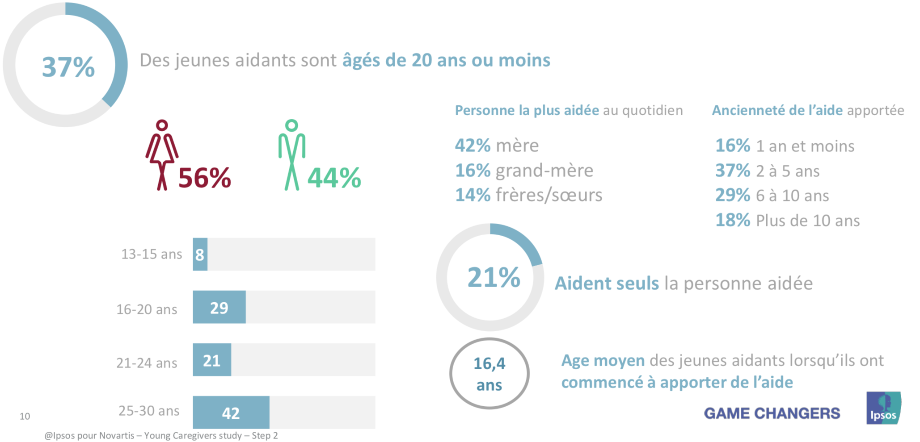
Les jeunes aidants
Les personnes de 13 à 30 ans interrogées sont ou ont été dans une position d’aidant
Notes:
Timing : 1’
@Ipsos pour Novartis – Young Caregivers study : Qui avons-nous interrogé ? (501 jeunes aidants – anciens et actuels – interrogés)

Slide 19

Prendre le temps de « souffler un peu »
Notes:
DIAPO DE TRANSITION

Slide 20
Les bienfaits de la respiration profonde
Apport d’oxygène
Évacuation des toxines
Meilleure digestion
Libération des crispations
Apaise les émotions
Amène le calme
Notes:
Timing : 1’

Slide 21
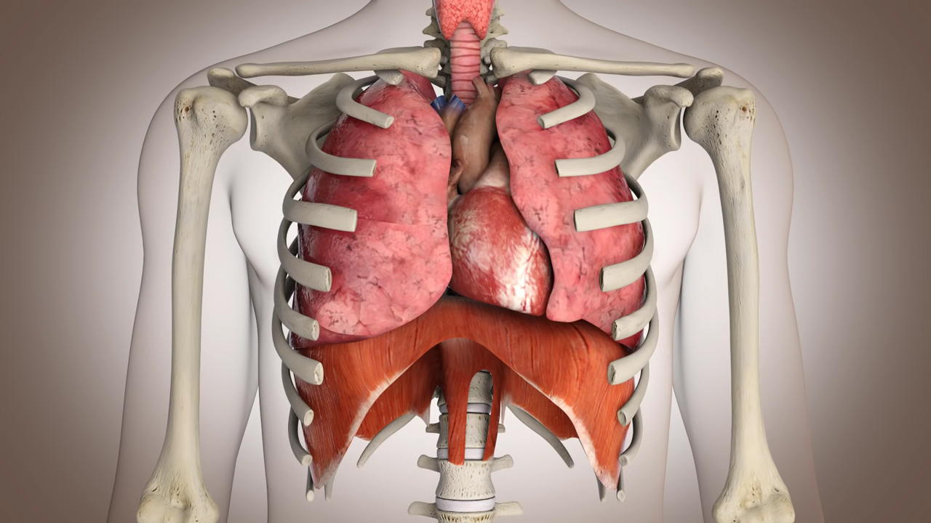
Le grand muscle de la respiration :
Le diaphragme
Source : YOUTUBE Catégorie : ÉDUCATION
Notes:
Timing : 3’
Nous avons choisi de mettre une courte vidéo afin d’expliquer le rôle du diaphragme.
Expliquer que le diaphragme descend à l’inspiration et remonte à l’expiration. Vient masser les organes internes pour mieux les détendre et éviter les problèmes digestifs entre autre … C’est un muscle qui peut-être très tendu sous l’effet du stress et créer des douleurs. La respiration génère un auto massage qui vient le détendre.
ON PEUT FAIRE LE LIEN AVEC LES AUTRES MUSCLES : un muscle tendu peut se détendre …

Slide 22
Les différents types de respiration
La respiration abdominale
  Calme les tensions physiques
  Apaise les pensées
Comment faire ?
  Poser une main sur le ventre et l’autre dans le bas du dos
  Souffler par la bouche pour vider l’air
  Inspirer par le nez en gonflant le ventre
  Légère rétention d’air
  Souffler doucement par la bouche en laissant le ventre revenir à sa position naturelle
  Observer les mouvements du ventre
  A reproduire 3 fois
      Si la respiration provoque des douleurs : respirer en douceur et ne pas forcer
Notes:
Timing : 1’
PRÉSENTER LA DIAPO SANS L’ANIMER

Slide 23
Les différents types de respiration
La respiration thoracique
  Soulage les crises d’angoisse, la nervosité, l’asthme, la spasmophilie
  Libère le plexus solaire, siège de la peur et de l’émotivité
Comment faire ?
  Placer les mains sur les côtes
  Inspirer profondément par le nez
  Souffler longuement par la bouche
  Prendre conscience des mouvements de la cage thoracique
  A reproduire 3 fois
      Si la respiration provoque des douleurs : respirer en douceur et ne pas forcer
Notes:
Timing : 1’
PRÉSENTER LA DIAPO SANS L’ANIMER

Slide 24
Les différents types de respiration
La respiration sous claviculaire
  Amplifie la respiration
  Permet de déployer sa verticalité
Comment faire ?
  Placer le bout des doigts sur les clavicules
  Inspirer profondément par le nez en laissant monter l’air jusqu’aux épaules
  Souffler longuement par la bouche
  Prendre conscience de l’ampleur de sa respiration
  A reproduire 3 fois
      Si la respiration provoque des douleurs : respirer en douceur et ne pas forcer
Notes:
Timing : 1’
PRÉSENTER LA DIAPO SANS L’ANIMER

Slide 25
Les différents types de respiration
La respiration complète rythmée sur 3/6 temps
  Calme le flot des pensées
  Régularise le rythme cardiaque
  Masse le foie et les intestins
  Permet au corps de se réchauffer
  Action sur le système immunitaire : meilleure résistance aux infections
  Agit sur le métabolisme des graisses
Comment faire ?
  Inspirer profondément par le nez sur 3 temps (ventre, poitrine, épaules)
  Souffler longuement par la bouche sur 6 temps
  A reproduire 3 fois tranquillement
      Si la respiration provoque des douleurs : respirer en douceur et ne pas forcer
Notes:
Timing : 1’
PRÉSENTER LA DIAPO SANS L’ANIMER

Slide 26
Pratiquons ensemble
Notes:
Timing : 15’
ANIMER LES EXERCICES suivants : (adaptabilité si des personnes ne peuvent pas rester debout) ATTENTION à l’hyperventilation : proposer de s’asseoir si la tête tourne.
COMMENCER par faire observer pendant 1 MINUTE la respiration naturelle (afin d’avoir un point de repère ou de comparaison après les exercices respiratoires)
La respiration abdominale : on prend bien le temps de faire ressentir les mouvements et effets de chaque respiration (ex : laisser les mains sur les différentes parties du corps)
La respiration thoracique
La respiration sous claviculaire
La respiration complète rythmée sur 3/6 temps
ANIMER L’EXERCICE
DEMANDER UNE PHÉNODESCRIPTION, NE PAS INSISTER SI LES PERSONNES NE SOUHAITENT PAS S’EXPRIMER.
DEMANDER AUX PARTICIPANTS SI ILS ONT DES IDÉES DE MISE EN APPLICATION.
DONNER DES CONSEILS SUR LA MISE EN PRATIQUE :
EXEMPLE : LA RESPIRATION 3/6 PEUT ÊTRE FAITE N’IMPORTE OÙ – sauf endroits insalubres / wc – TRÈS EFFICACE AVANT DE S’ENDORMIR (À FAIRE 10 FOIS DE SUITE)
LE MATIN AVANT UNE JOURNÉE STRESSANTE – ET/OU LE SOIR POUR CRÉER UN SAS EN VIE PRO ET VIE PERSO – DANS LA JOURNÉE EN CAS DE BESOIN DANS UN ENDROIT CALME, si possible.
Ne pas hésiter à échanger avec les personnes car c’est aussi cet échange qu’elles recherchent dans l’atelier.
Remercier de l’expression des ressentis

Slide 27
La souffrance des aidants
Épuisement
Fatigue physique
Fatigue mentale
Épisode dépressif
Impact sur la santé
Troubles du sommeil
Troubles musculo-squelettiques
Perte de confiance en soi
Isolement social
Stress ...
Notes:
Timing : 1’

Slide 28

Parlons du stress
Notes:
DIAPO DE TRANSITION

Slide 29

Le stress
Le stress est un déséquilibre entre la perception qu'une personne a des contraintes imposées par son environnement et la perception de ses ressources pour y faire face :
Ressources propres Contraintes environnementales
Notes:
Timing : 4’
CONSIGNE D’ANIMATION : temps d’échange entre les participants et l’animateur
Poser la question à la salle :
Quelles sont les contraintes de votre environnement en tant qu’aidant ? Exemple de réponses : le nombre de choses à faire; organiser les rdv médicaux, être présent le plus possible; la charge mentale (c’est l’ensemble de tout ce qui doit être fait : travail- famille-l’aidé-l’organisation qui repose sur moi)
Quelles sont vos propres ressources pour y faire face ? Exemple de réponses : bien dormir, manger équilibré; faire de l’exercice; lire; aller au cinéma; prendre du temps pour soi; voir des amis, etc.

Slide 30





Les 3 phases du stress : le syndrome général d’adaptation - Hans Selye
1 - ALARME 2 - RESISTANCE 3 - EPUISEMENT
L’agent stressant La lutte L’épuisement
Résistance normale
Résistance
d’alarme
On résiste
On s’épuise
Maladie …
RÉACTION
DANS LE TEMPS
Notes:
Timing : 4’
EXPLIQUER :
La phase d’alarme est une réaction à un stress ponctuel (EX : Vous êtes au travail l’infirmière n’est pas passée vous devez réorganiser un passage. Vous paniquez, vous arrêter votre travail pour reprendre un rdv. Quand le rdv est replacé votre stress redescend et vous revenez à l’équilibre.)
La phase de résistance : les situations de stress se répète régulièrement car vous êtes seuls, vous êtes en lutte mais vous continuez à résister. (EX : l’infirmier ne passe pas comme convenu, votre aisé souffre et vous vous sentez impuissant. Des signaux d’alerte du corps et du mental sont présents : troubles du sommeil; douleurs de dos; troubles de la concentration; etc. Si la pression diminue il est toujours possible de revenir à l’équilibre.
La phase d’épuisement : le stress est chronique il ne redescend plus la maladie s’installe et peut conduire à la mort.

Slide 31
Les manifestations mentales et physiques du stress
Notes:
Diapo de transition
Maintenant nous allons voir comment se manifeste le stress dans le corps et dans le mental.

Slide 32
Reconnaître les symptômes physiques
Maux de tête ou de dos
Tensions musculaires
Diarrhée ou constipation
Nausée
Mains moites
Douleurs dans la poitrine
Cœur qui s’emballe
Perte ou prise de poids
Démangeaisons
Sphère ORL fragilisée …
Notes:
Timing : 1’
Évoquer les symptômes notés, dire que ce n’est pas exhaustif.
ATTENTION : Ces symptômes peuvent être une manifestation de problèmes médicaux.
A NOTER certains symptômes physiques peuvent se cumuler entre eux.
En ce qui concerne le poids A NOTER que pour 70% des personnes le stress fait grossir et pour 30 % le stress fait maigrir.
Ces symptômes peuvent déboucher sur des maladies : un lien a été fait entre stress et cancer.

Slide 33
Reconnaître les symptômes cognitifs
Problèmes de mémoire
Prise de décisions difficiles
Incapacité à se concentrer
Troubles du jugement
Pessimisme général
Pensées anxieuses
Inquiétude constante
Anticipations négatives …
Notes:
Timing : 1’
Évoquer les symptômes notés, dire que ce n’est pas exhaustif.
Les symptômes cognitifs du stress peuvent aussi être causés par d'autres problèmes psychologiques.
A NOTER certains symptômes cognitifs peuvent se cumuler entre eux.

Slide 34
Reconnaître les symptômes émotionnels
Agitation
Irritabilité, impatience
Fatigue morale
Incapacité à se détendre
Être à fleur de peau
Sentiment de solitude
Dépression ou tristesse …
Notes:
Timing : 1’
Évoquer les symptômes notés, dire que ce n’est pas exhaustif.
Les symptômes émotionnels du stress peuvent aussi être causés par d'autres problèmes psychologiques.
A NOTER certains symptômes émotionnels peuvent se cumuler entre eux.

Slide 35
Reconnaître les symptômes comportementaux
Manger beaucoup plus ou beaucoup moins
Dormir beaucoup plus ou beaucoup moins
Se couper de son réseau social
Procrastination, fuite des responsabilités
Abus d'alcool, de cigarettes ou de médicaments
Suractivité dans certains domaines (sport, shopping)…
Notes:
Timing : 1’
Évoquer les symptômes notés, dire que ce n’est pas exhaustif.
Les symptômes comportementaux du stress peuvent aussi être causés par d'autres problèmes psychologiques.
A NOTER certains symptômes comportementaux peuvent se cumuler entre eux.
ON PEUT PROPOSER LE DIAGNOSTIC - P.A. CHÉNÉ - si on en a le temps.

Slide 36

Pause
Notes:
Timing : 15’
Pensez à ajuster votre temps de pause si vous avez débordé.

Slide 37
Exercice des rotations axiales : balayer le stress
Comment faire ?
  Inspirer par le nez
  Retenir sa respiration et laisser aller les bras ballants tourner autour du bassin en imaginant balayer le stress autour de soi
  Souffler par la bouche en laissant les bras revenir le long du corps
  Accueillir les sensations dans les bras, les mains, les doigts
  Prendre conscience de l’espace nettoyé autour de soi
  Répéter 3 fois
Notes:
Timing : 1’
PRÉSENTER L’EXERCICE SANS L’ANIMER

Slide 38
Exercice des hémicorps : pour revenir à l’équilibre
  Comment faire ?
Basculer le poids du corps sur la jambe droite
Inspirer et lever le bras droit tendu vers le haut
Bloquer la respiration et étirer tout le côté droit du corps
Souffler en relâchant le bras le long du corps
Ramener le poids du corps au centre
Pause : accueillir les sensations dans la partie droite du corps, sentir le déséquilibre
A faire 3 fois
Puis 3 fois du côté gauche
Puis une fois en restant au centre et en levant les deux bras à la verticale
Prendre conscience de la capacité du corps à revenir à l’équilibre
Notes:
Timing : 1’ présentation de la diapo + 10’ d’animation
5’ animer les deux exercices + 5’ phéno description + les conseils
PRÉSENTER L’EXERCICE ET ANIMER LES EXERCICES : rotations axiales et hémicorps
DEMANDER UNE PHÉNODESCRIPTION, NE PAS INSISTER SI LES PERSONNES NE SOUHAITENT PAS S’EXPRIMER.
DEMANDER AUX PARTICIPANTS SI ILS ONT DES IDÉES DE MISE EN APPLICATION.
DONNER DES CONSEILS SUR LA MISE EN PRATIQUE :
EXEMPLE : LE MATIN AVANT UNE JOURNÉE STRESSANTE – ET/OU LE SOIR POUR CRÉER UN SAS EN VIE PRO ET VIE PERSO – DANS LA JOURNÉE EN CAS DE BESOIN DANS UN ENDROIT CALME, si possible.
Ne pas hésiter à échanger avec les personnes car c’est aussi cet échange qu’elles recherchent.

Slide 39
Pratiquons ensemble
Notes:
Diapo de transition
Maintenant passons par le corps pour évacuer tout ce stress ☺

Slide 40
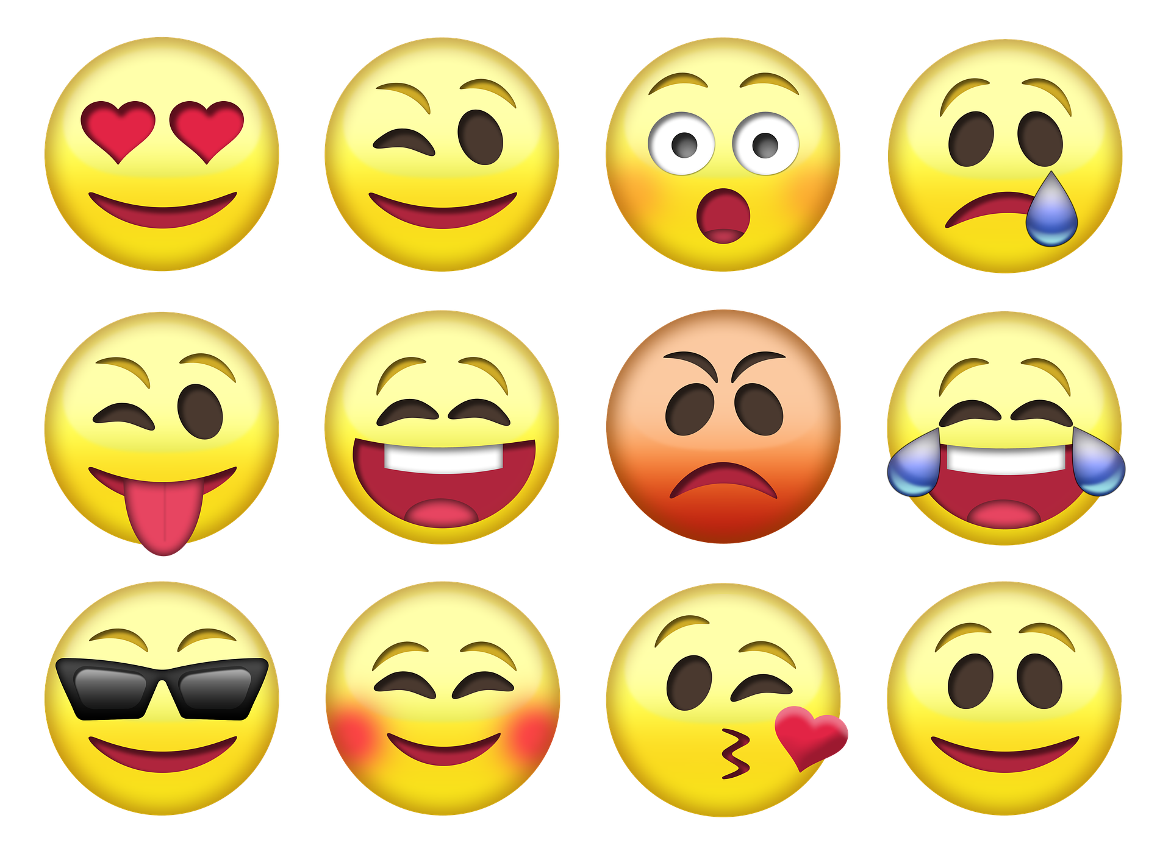
Parlons des émotions
Notes:
DIAPO DE TRANSITION

Slide 41
A quoi servent les émotions ?
Emotions
Se sentir vivant
Vivre ensemble
Communiquer
Evoluer
Notes:
Timing : 0,5’

Slide 42
Qu’est-ce qu’une émotion ?
- Une émotion est une réaction soudaine de tout notre organisme
- Le mot émotion vient du latin « ex-movere » : mouvoir vers l’extérieur
Physiologique
(corps)
Comportemental
(action)
Cognitif
(esprit)
Notes:
Timing : 1’
Exemple de la colère :
Une émotion passe par le corps : le corps devient rouge, il y a un afflux de sang, tension musculaire …
Une émotion passe par l’esprit : les pensées se bousculent, il devient difficile de réfléchir …
Une émotion passe par le comportement : j’insulte, je ne maîtrise pas mon comportement …
Ça marche dans tous les sens !

Slide 43
Pourquoi identifier ses émotions ?
L’émotion est une source d’informations, un signal, un messager, elle nous renseigne sur :
Nous-mêmes
Sur autrui
Sur l’état de la relation à l’autre
Sur notre environnement
Notes:
Timing : 0,5’

Slide 44
Une émotion = Un message
L’ignorer : c’est passer à côté de ce signal
L’identifier : c’est pouvoir agir dessus
MESSAGE
Notes:
Timing : 0,5’

Slide 45
Deux types d’émotions
L’émotion aigüe
Début précis et rapide (adrénaline)
Liée à une raison précise
Durée brève
Comme des couleurs vives
Ex : joie, colère, peur…
Le trac est une émotion aigüe
L’émotion diffuse
Sans but précis
Sans objet ni raison
Peut durer longtemps
Comme des couleurs pastelles
Ex : humeur maussade, colérique…
Le stress est une émotion diffuse
Notes:
Timing : 1’

Slide 46

Les émotions primaires
Les émotions sont généralement répertoriées dans des listes qui varient d’un psychologue à l’autre :
Nous aborderons la liste des 5 émotions majeures
Notes:
Timing : 0,5’
LES 7 ÉMOTIONS UNIVERSELLES
Le bonheur.
La tristesse.
La colère.
Le dégoût.
La peur.
La surprise.
Le mépris.

Slide 47
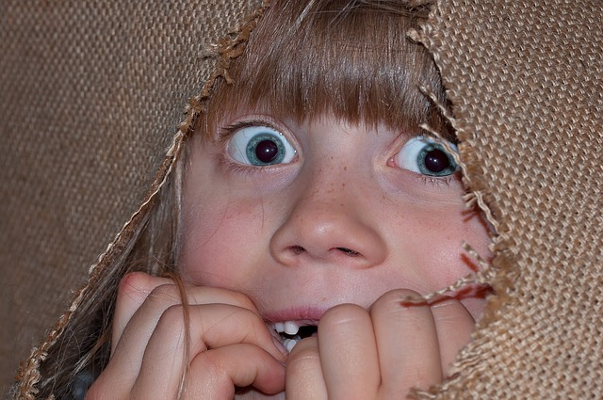
Qu’elle est cette émotion ?
Notes:
Timing : 0,5’
La peur (image Pixabay)

Slide 48
La peur
A quoi sert-elle ?
Identifier un danger
L’affronter ou le fuir
Pousser à réfléchir
Anticiper
Se préparer pour l’action
Que cache-t-elle ?
Un besoin de sécurité
Notes:
Timing : 0,5’

Slide 49
Les sensations de la peur
Accélération cardiaque
Baisse de la température de la peau
Sensation de froid
Poils qui se dressent
Chair de poule
Bouche sèche
Estomac serré
Mains moites
Le sang se dirige vers les muscles des jambes
Le visage pâlit
Envie de se sauver
On peut rester pétrifié, sidéré
Notes:
Timing : 1’

Slide 50
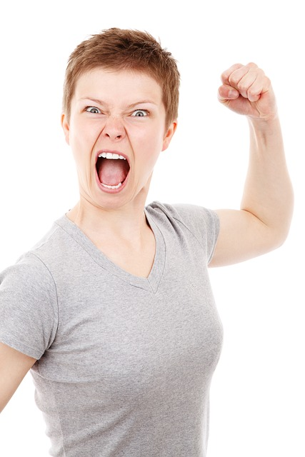
Qu’elle est cette émotion ?
Notes:
Timing : 0,5’
La colère : (image Pixabay)

Slide 51
La colère
A quoi sert-elle ?
A se défendre
A marquer ses limites
Que cache-t-elle ?
Un besoin de réparation d’une blessure
Un besoin de reconnaissance
Notes:
Timing : 0,5’

Slide 52
Les sensations de la colère
Forte accélération cardiaque
Augmentation de la température de la peau
Sensation de chaleur
Le sang afflue vers les mains
La mâchoire inférieure avance et se tend
Les sourcils se froncent
L’expire est plus longue que l’inspire
Les poings sont serrés
Envie de frapper
Envie d’attaquer
Notes:
Timing : 1’

Slide 53
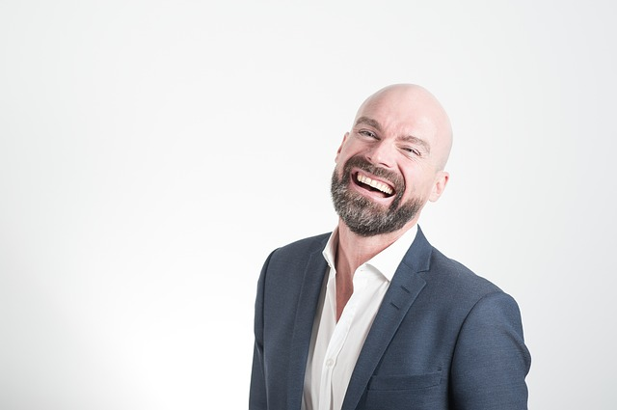
Qu’elle est cette émotion ?
Notes:
Timing : 0,5’
La joie : (image Pixabay)

Slide 54
La joie
A quoi sert-elle ?
A se sentir exister
A partager son plaisir de recevoir et de donner
Que cache-t-elle ?
Un besoin d’appartenance
La réalisation de soi
Notes:
Timing : 0,5’

Slide 55
Les sensations de la joie
Le cœur bât fort mais la fréquence cardiaque ralentit
Respiration ample
Chaleur dans la poitrine
Envie de crier « de joie »
Envie de pleurer « de joie »
Envie d’embrasser
Envie de sauter
Envie de bouger
Envie d’étreindre …
Notes:
Timing : 1’

Slide 56

Qu’elle est cette émotion ?
Notes:
Timing : 0,5’
La tristesse : (image Pixabay)

Slide 57
La tristesse
A quoi sert-elle ?
Acceptation d’une perte
Se séparer
Vivre un changement difficile
Que cache-t-elle ?
Besoin non ou mal comblé
Besoin affectif
Notes:
Timing : 0,5’

Slide 58
Les sensations de la tristesse
Accélération cardiaque modérée
Très faible augmentation de la température de la peau
Baisse du tonus
Serrement au niveau de la poitrine
Crispation des membres
Envie de pleurer
Envie d’être seul ou consolé
Notes:
Timing : 1’

Slide 59

Qu’elle est cette émotion ?
Notes:
Timing : 0,5’
Le dégoût

Slide 60
Le dégoût
A quoi sert-il ?
Réaction de rejet de ce qui est nocif ou nous salit
Que cache-t-il ?
Un jugement
Trop plein ou répulsion physique ou morale
Une protection
Notes:
Timing : 0,5’

Slide 61
Les sensations du dégoût
Nausée
Sensation désagréable au niveau du diaphragme
Ralentissement cardiaque, diminution notable de la température de la peau
Se sentir écœuré
Envie de se détourner, de fuir
Lèvre supérieure retroussée sur les côtés, nez plissé
Notes:
Timing : 1’

Slide 62
Évaluez l’intensité de vos émotions en tant qu’aidant
La peur
La colère
La joie
La tristesse
Le dégoût
/10
/10
/10
/10
/10
Notes:
Timing : 1’
Réflexion personnelle des participants sans échange en groupe

Slide 63
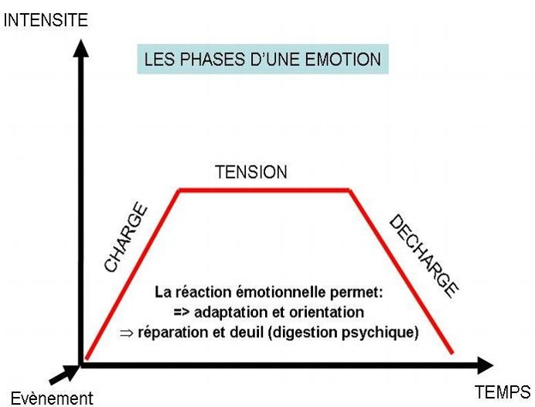
Les 3 phases du processus émotionnel
L’émotion est à son maximum, tout le corps est en tension, au seuil du supportable
L ’émotion « monte », les ressentis se cumulent, les pensées s’agitent
Le corps veut revenir à l’équilibre, il convient de lâcher la pression
Adaptation – Réparation Digestion psychique
Notes:
Timing : 1’
Les 3 phases du processus émotionnel sont définies en fonction de l’axe : intensité et temps.
A partir d’un événement qui génère une émotion se déclenche les 3 phases du processus :
CHARGE : L ’émotion « monte », les ressentis se cumulent, les pensées s’agitent
TENSION : L’émotion est à son maximum, tout le corps est en tension, au seuil du supportable
DÉCHARGE : Le corps veut revenir à l’équilibre, il convient de lâcher la pression
On ne peut pas rester en tension trop longtemps il faut décharger : COMMENT DÉCHARGE T’ON UNE ÉMOTION ? Exemple : On pleure, on rit, on se confie à quelqu’un, on voit un thérapeute … ce processus peut se reproduire plusieurs fois pour le même événement et l’émotion peut changer on peut être triste puis en colère.

Slide 64
Comment procéder pour apaiser ses émotions?
Évacuer
Gérer le mental
Gérer les sensations physiques
Temporiser
Prendre du recul
ADAPTER LE COMPORTEMENT
EXERCICES de relaxation : respirations, rotations axiales, hémicorps
Notes:
Timing : 1’

Slide 65
Prédominance des émotions négatives
Plus nombreuses
Génétique
3 pensées + pour 1 -
Notes:
Timing : 1’
Les pensées négatives sont plus nombreuses que les pensées positives (exemple joie, tristesse, peur, colère, dégoût).
C’est génétique : on naît optimiste ou pessimiste. Exemple d’une fratrie on constate les différences entre frères et sœurs.
Il faut 3 pensées positives pour contrer une pensée négative = quel travail !!!

Slide 66
Bénéfices des émotions positives
Avoir une meilleure vision d’ensemble
Accroissement des ressources personnelles
Aptitude à savourer l’instant présent
Meilleure qualité de relation aux autres
Bien-être physique
Laboratoire d’étude des émotions positives – Université de Caroline du Nord
66
Notes:
Timing : 1’

Slide 67
Cultiver l’optimisme
Un optimiste vit pleinement l’instant présent et se projette positivement dans l’avenir, sans ressasser les échecs du passé. Il n’échappe pas aux déceptions, échecs, maladies mais il pose un autre regard sur les choses
Un pessimiste voit tout en noir, passe son temps à craindre et à anticiper le pire
Les français sont champions du pessimisme !
  1 français sur 3 se dit optimiste
  43 % se disent heureux ou très heureux contre 70 % en moyenne dans les autres pays
  (Sondage IFOP 2014)
Notes:
Timing : 1’
C’est en Afrique et en Asie que les gens se disent le plus heureux

Slide 68

4 conseils pour aller vers plus d’optimisme
1 - Collectionner les petites joies du quotidien
Même une journée banale est égayée de mini-plaisirs : Le sourire d’une personne, la saveur d’un café, des nouvelles d’un ami, une émission divertissante, un compliment…
Noter mentalement ou dans un cahier, chaque soir trois petits plaisirs de la journée, rituel qui permet de cultiver ses émotions positives
Notes:
Timing : 0,5’

Slide 69
4 conseils pour aller vers plus d’optimisme
2 - Rester réaliste
Accepter ses émotions désagréables sans culpabiliser
Quand un évènement contrariant arrive, vivre l’émotion qui se présente sans jugement.
Notes:
Timing : 0,5’

Slide 70
4 conseils pour aller vers plus d’optimisme
3 - Parler positivement
Changer son vocabulaire en reformulant les termes négatifs en positifs : ex « Je ne vais pas y arriver » devient « J’y arrive »
Le cerveau n’imprime pas la négation
Renforcement de la confiance en soi
Notes:
Timing : 0,5’

Slide 71
4 conseils pour aller vers plus d’optimisme
4 - Aller de l’avant
Identifier ses besoins et ce qui fait du bien : tout mettre en place pour l’obtenir
Avoir des projets à courts termes réalistes et qui procurent de la satisfaction
Notes:
Timing : 0,5’
TROUVEZ DES EXEMPLES : j’ai besoin de dormir – j’ai besoin de sortir, de jardiner, de voir des amis …

Slide 72
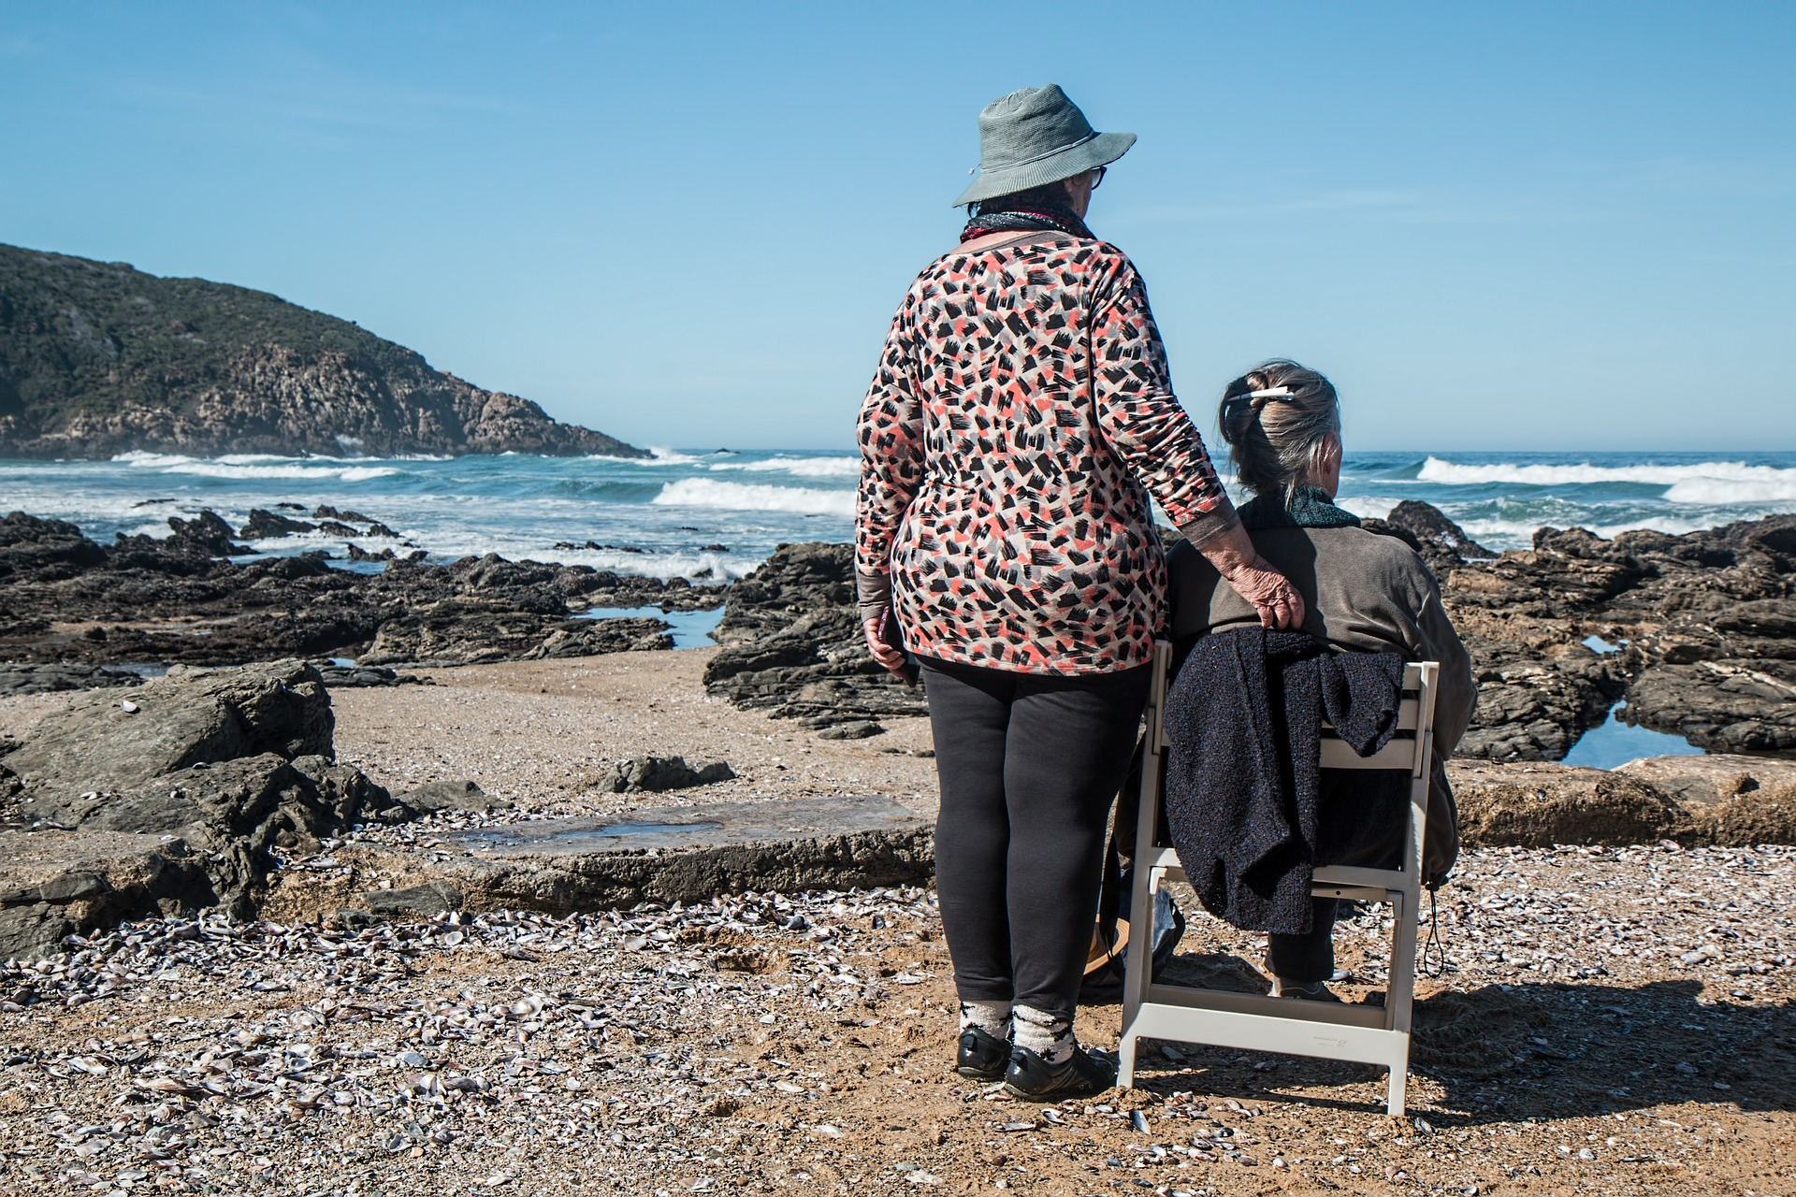
Apprendre à animer des exercices apaisants pour les aidés

Slide 73
Apprendre à animer la respiration 3/6
La respiration complète rythmée sur 3/6 temps
Comment faire ?
  Inspirer profondément par le nez sur 3 temps (ventre, poitrine, épaules)
  Souffler longuement par la bouche sur 6 temps
  A reproduire 3 fois tranquillement
      Si la respiration provoque des douleurs : respirer en douceur et ne pas forcer
Notes:
Timing : 15’
ORGANISATION DE LA SÉQUENCE :
TEMPS D’ANIMATION EN BINÔME: 10 MINUTES : 5 minutes chacun
mettre les personnes en binôme pour qu’elles s’entrainent à animer cette respiration.
TEMPS DE RESTITUTION COLLECTIF: 5 MINUTES
Les participants s’expriment sur ce qu’il ont vécu.

Slide 74
Apprendre à animer une sophro-relaxation en 4 temps
1
3
4
Respirer (3/6)
2
Détendre le corps
Visualiser son image ressource
Remettre son corps en mouvement
Notes:
Timing : 1’
PRÉSENTER LA DIAPO SANS L’ANIMER

Slide 75
Apprendre à animer une sophro-relaxation en 4 temps
1- Respirer
Installe-toi le plus confortablement possible
Ferme tes yeux, si tu le souhaites
Sens les points de ton corps qui sont en appui, ton dos, tes jambes, tes mains, tes pieds)
Maintenant, nous allons respirer sur 3 temps d’inspiration et 6 temps d’expiration
Inspire par le nez en gonflant ton ventre, ta cage thoracique et tes épaules sur 3 temps
Souffle longuement par la bouche sur 6 temps
Refais-le deux fois tranquillement
Notes:
Timing : 1’
PRÉSENTER LA DIAPO SANS L’ANIMER

Slide 76
Apprendre à animer une sophro-relaxation en 4 temps
2 - Détendre le corps
Porte ton attention sur ton visage
Détends tous les muscles du visage et particulièrement tes mâchoires
Abaisse tes épaules pour sentir l’effet de la pesanteur
Relâche tes bras, tes mains, jusqu’au bout des doigts
Observe les mouvements de ta cage thoracique
Observe les mouvements de ton ventre qui se gonfle et se dégonfle calmement
Détends les muscles de ton dos
Laisses partir toutes les tensions des muscles fessiers et des cuisses
Relâche tes mollets, tes chevilles et tes pieds
Perçois tout ton corps entièrement détendu et relâché
Notes:
Timing : 1’
PRÉSENTER LA DIAPO SANS L’ANIMER

Slide 77
Apprendre à animer une sophro-relaxation en 4 temps
3 – Visualiser son image ressource
Dans cet état de détente et de relaxation
Laisse venir à toi ton image ressource
Celle qui t’appartient, qui évoque pour toi le calme et la sérénité
Observe ton image : ses couleurs, ses détails,
Imagine entendre les bruits ambiants, les odeurs qui te parviennent
Touche des éléments dans ton image, sent le contact de ces éléments
Imprègne-toi du calme et de la sérénité de ton image
Inspire profondément et laisse diffuser ce calme dans ton corps en soufflant
Refais-le autant de fois que nécessaire
Notes:
Timing : 1’
PRÉSENTER LA DIAPO SANS L’ANIMER

Slide 78
Apprendre à animer une sophro-relaxation en 4 temps
4 – Remettre son corps en mouvement
Quand tu auras fait le plein de calme et de sérénité
Reprends doucement contact avec l’endroit où tu te trouves
Bouge la tête, les mains, les pieds
Etire-toi, quand tu seras prêt ouvre tes yeux
Notes:
Timing : 1’
PRÉSENTER LA DIAPO SANS L’ANIMER

Slide 79

C’est à vous ☺
Notes:
Timing : 15’
Discuter avec le groupe si ils ont une idée d’image ressource avant de démarrer la sophro-relaxation.
Si ils n’en ont pas leur demander d’en trouver une … dans leur banque d’images personnelles (réelle ou imaginaire).
ORGANISATION DE LA SÉQUENCE : Distribuer le TAIS
TEMPS D’ANIMATION EN BINÔME: 10 MINUTES : 5 minutes chacun
mettre les personnes en binôme pour qu’elles s’entrainent à animer la sophro-relaxation.
TEMPS DE RESTITUTION COLLECTIF: 5 MINUTES
Les participants s’expriment sur ce qu’il ont vécu.
DONNER COMME INDICATION que la sophro-relaxation est à faire le plus souvent possible au calme.
1- Respirer
Installe-toi le plus confortablement possible
Ferme tes yeux, si tu le souhaites
Sens les points de ton corps qui sont en appui, ton dos, tes jambes, tes mains, tes pieds)
Maintenant, nous allons respirer sur 3 temps d’inspiration et 6 temps d’expiration
Inspire par le nez en gonflant ton ventre, ta cage thoracique et tes épaules sur 3 temps
Souffle longuement par la bouche sur 6 temps
Refais-le deux fois tranquillement
2 - Détendre le corps
Porte ton attention sur ton visage
Détends tous les muscles du visage et particulièrement tes mâchoires
Abaisse tes épaules pour sentir l’effet de la pesanteur
Relâche tes bras, tes mains, jusqu’au bout des doigts
Observe les mouvements de ta cage thoracique
Observe les mouvements de ton ventre qui se gonfle et se dégonfle calmement
Détends les muscles de ton dos
Laisses partir toutes les tensions des muscles fessiers et des cuisses
Relâche tes mollets, tes chevilles et tes pieds
Perçois tout ton corps entièrement détendu et relâché
3 – Visualiser son image ressource
Dans cet état de détente et de relaxation
Laisse venir à toi ton image ressource
Celle qui t’appartient, qui évoque pour toi le calme et la sérénité
Observe ton image : ses couleurs, ses détails,
Imagine entendre les bruits ambiants, les odeurs qui te parviennent
Touche des éléments dans ton image, sent le contact de ces éléments
Imprègne-toi du calme et de la sérénité de ton image
Inspire profondément et laisse diffuser ce calme dans ton corps en soufflant
Refais-le autant de fois que nécessaire
4 – Remettre son corps en mouvement
Quand tu auras fait le plein de calme et de sérénité
Reprends doucement contact avec l’endroit où tu te trouves
Bouge la tête, les mains, les pieds
Etire-toi, quand tu seras prêt ouvre tes yeux

Slide 80
10 conseils pour alléger son quotidien
RESPIRER : retrouver son calme : respiration 3/6
SE RELAXER : pratiquer les exercices vus ce jour, réduire les tensions
CULTIVER SON OPTIMISME : identifier les petites joies du quotidien
PARTAGER L’ÉTAT DE CALME : proposer la sophro-relaxation à votre aidé
CHERCHER DU SOUTIEN : groupe de parole, amis
GARDER DU TEMPS POUR VOUS : se ressourcer à travers des sorties, des lectures…
S’AUTORISER À DÉLÉGUER UN PEU : alléger sa charge de choses à faire
ACCEPTER SES ÉMOTIONS : pratiquer les respirations, les rotations axiales, les hémicorps
APPRÉCIER LE MOMENT PRÉSENT : éviter de se projeter dans un futur négatif
ÊTRE BIENVEILLANT : avec soi même
Notes:
Timing : 2’

Slide 81
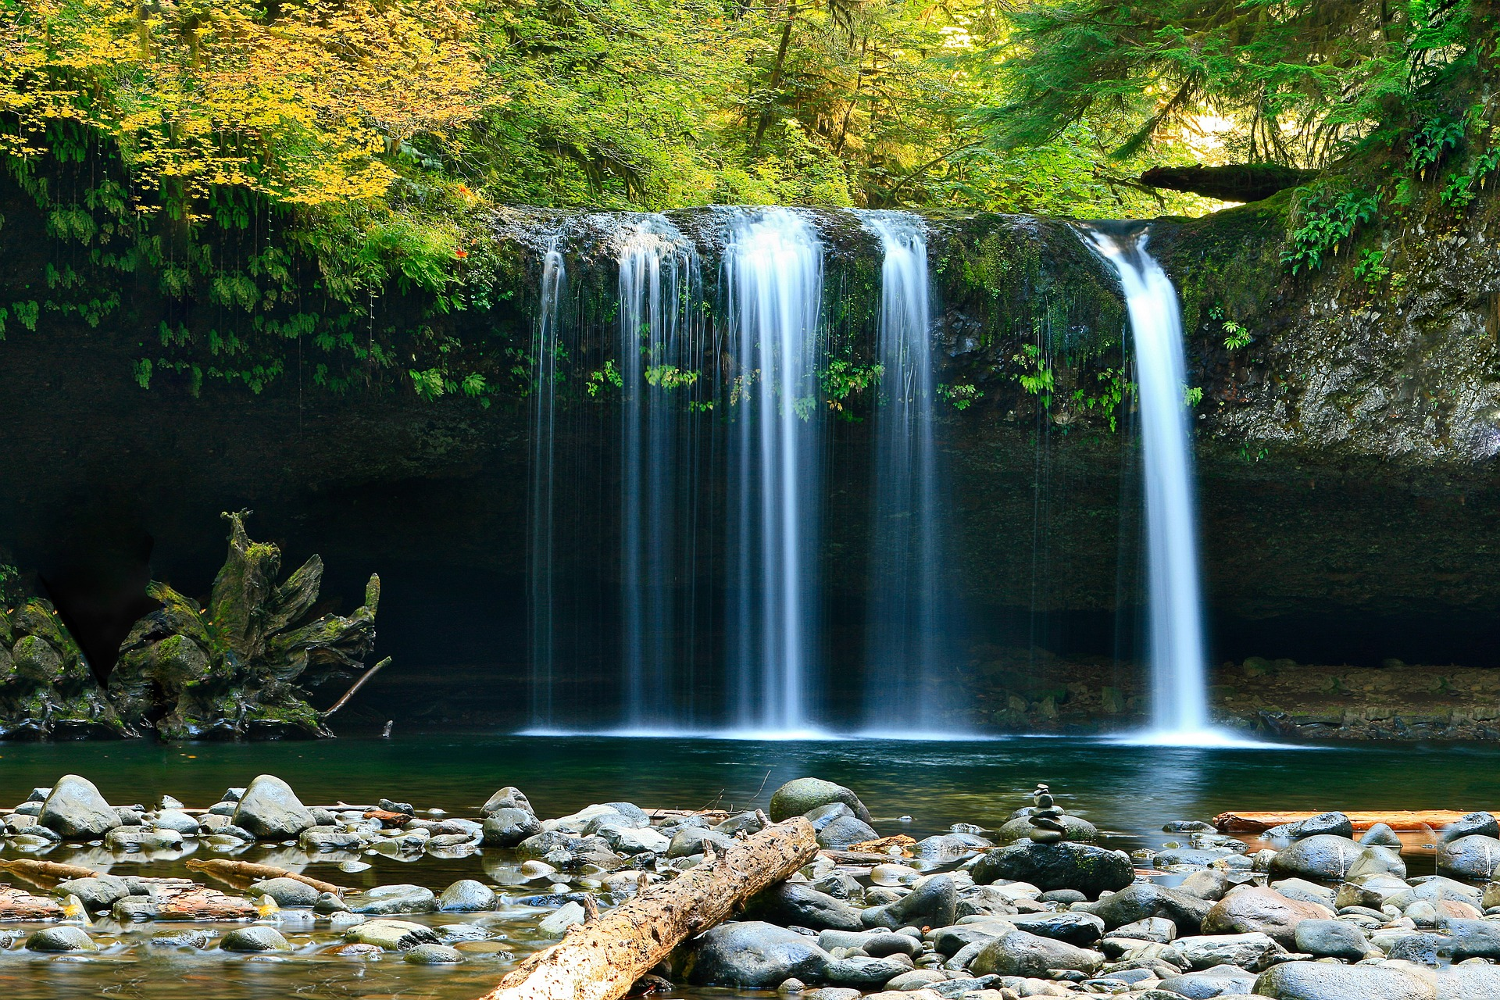

Pratiquons ensemble une sophro-relaxation pour renforcer votre vitalité
Notes:
Timing : 10’
Maintenant un temps pour vous ☺ Pratique SPI pour le groupe
TAIS : Sophro Présence Immédiate : ÉNERGIE
INDUCTION
IRTER GLOBAL
VISUALISATION
Une clairière illuminée par les rayons du soleil
La couleur : du ciel, de l’herbe, des arbres qui l’entoure
Bruits des oiseaux
Odeur de l’herbe et des fleurs
Apercevoir une cascade
Percevoir le bruit de l’eau qui coule
Décider d’aller se baigner dans cette cascade
S’immerger en douceur
Sentir ses pieds rentrer dans l’eau puis tout le corps si cela vous tente
Décider de nager se sentir libre et porté par l’eau
Profiter de ce bain d’eau énergisante
Aller se mettre sous la cascade et ressentir sur son dos l’écoulement de l’eau
Le massage de l’eau, les bienfaits sur les muscles
La fraîcheur qui s’installe
La libération des tensions
Boire cette eau qui coule, fraiche et bienfaisante
Puis sortir de la cascade
Repérer un pierre bien plate et chaude pour aller s’y poser
S’allonger et se laisser baigner par la chaleur du soleil
Sentir son dos se réchauffer au contact de la pierre
La chaleur se diffuser dans tout le dos
Procure détente et bien-être
Puis sentir un rayon de soleil sur la surface de son corps
Se remplir de cette énergie
Trois ancrage visage
Trois Ancrages cou/épaules/bras/mains
Trois Ancrages dos/ventre
Trois Ancrages bassin/fessiers
Trois Ancrages jambes/pieds
Ancrage global
Puis se lever et repartir tranquillement
Ressourcé, plein d’énergie
Désophronisation

Slide 82
Atelier – Aidants
Merci pour votre écoute et votre participation ☺

